Slide 1
Mariachi

Slide 2
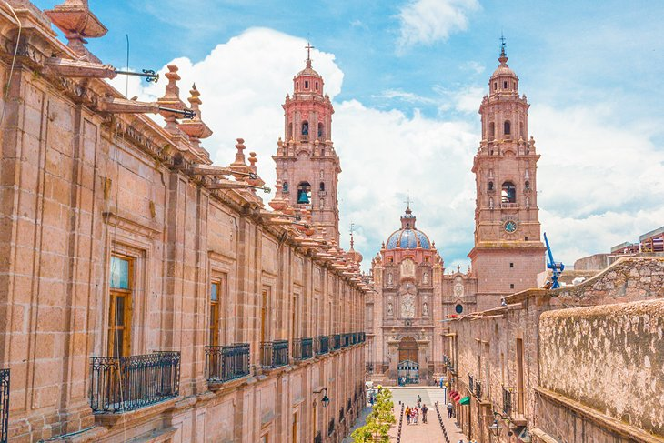
Qu’est ce que c’est le mariachi?
Le mariachi est un genre de musique folklorique du Mexique.

Slide 3
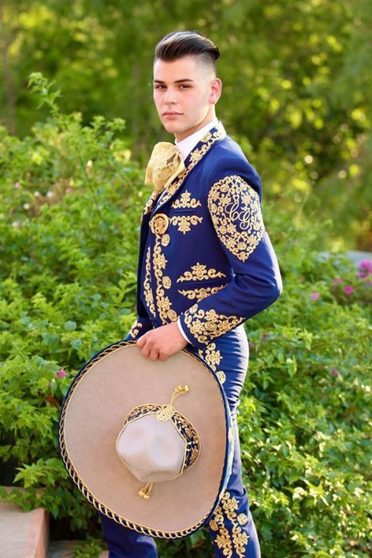
Qu’est ce que les mariachis portent?
Les musiciens portent souvent un costume appeler le ‘charro’.

Slide 4
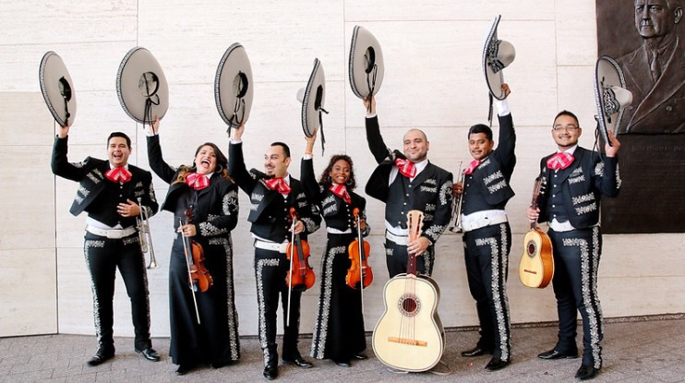
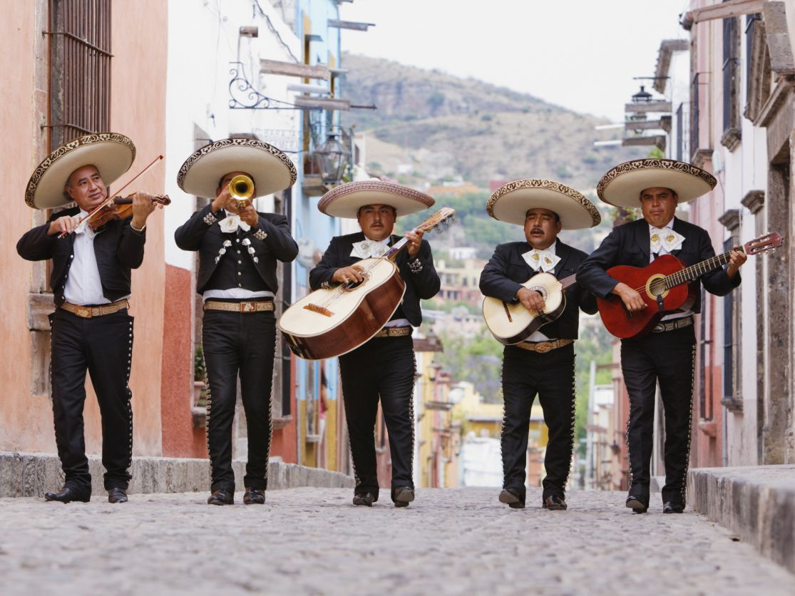
Qu’est ce que les mariachis jouent?
Voici une instrumentation possible d’un groupe mariachi:
6-8 violons
2 trompettes
1 guitare.
1 vihuela (une guitare avec un son aigu)
1 guitarrón (une guitare avec une son grave)
1 harpe mexicaine folklorique.

Slide 5
La Fiesta Del Mariachi
par
Luis Miguel

